Slide 1
Финансовое управление муниципального района «Княжпогостский
«БЮДЖЕТ ДЛЯ ГРАЖДАН»
К решению Совета сельского поселения «Шошка» от 17.06.2019г. № 4-34/8 «Об исполнении бюджета сельского поселения «Шошка» за 2018 год»

Slide 2
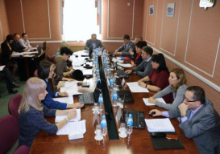
Финансовое управление муниципального района «Княжпогостский
Стадии бюджетного процесса
Понимание такого механизма как бюджет города невозможно без знаний стадий бюджетного процесса.
1. Составление проекта бюджета
2. Рассмотрение и утверждение бюджета
3. Исполнение бюджета
4. Составление, внешняя проверка, рассмотрение и утверждение бюджетной отчетности
5. Муниципальный финансовый контроль

Slide 3
Финансовое управление муниципального района «Княжпогостский
«Бюджет для граждан»-это упрощённая версия бюджетного документа, которая использует неформальный язык и доступные форматы, чтобы облегчить гражданам понимание бюджета, объяснить им планы и действия органов местного самоуправления поселения.
Ниже будут рассмотрены основные параметры бюджета, результаты его исполнения и, на наш взгляд самые значимые события, произошедшие в 2018 году.
Мы уверены, что «Бюджет для граждан» будет Вам интересен.

Slide 4
Финансовое управление муниципального района «Княжпогостский
ЧТО ТАКОЕ ИСПОЛНЕНИЕ БЮДЖЕТА?
Исполнение бюджета-это процесс мобилизации доходов местного бюджета и осуществление экономически обоснованных, рациональных расходов за счет средств бюджета.
Мобилизация доходов-это мероприятия, направленные на дополнительное привлечение доходов в бюджет.
В основу исполнения бюджета заложены следующие принципы:
Принцип единства счёта (кассы), предусматривающий зачисление всех поступающих доходов на единый счёт бюджета и осуществление всех расходов с единого счёта бюджета;
Принцип обеспечения расходов в пределах фактического наличия средств на едином счёте бюджета.
Контроль исполнения бюджета осуществляется посредствам составления и утверждения отчёта об исполнении бюджета.

Slide 5
Финансовое управление муниципального района «Княжпогостский
КАК ГРАЖДАНЕ ПРИНИМАЮТ УЧАСТИЕ В БЮДЖЕТНОМ ПРОЦЕССЕ?
Каждый работающий гражданин города является налогоплательщиком и тем самым формирует доходную часть бюджета. В то же время все без исключения граждане являются получателями расходов бюджета посредствам потребления общественных услуг.
ОБЩЕСТВЕННЫЕ УСЛУГИ:
Физическая культура и спорт | Образование | Здравоохранение | Культура | ЖКХ | Социальная политика

Slide 6
Финансовое управление муниципального района «Княжпогостский
ОСНОВНЫЕ ПАРАМЕТРЫ ИСПОЛНЕНИЯ БЮДЖЕТА сельского ПОСЕЛЕНИЯ «Шошка» за 2016-2018 годы.
Наименование показателя | 2016 год | 2017 год | 2018 год
1. Доходы всего, из них: | 2 493,957 | 2 784,293 | 3 718,556
Налоговые и неналоговые доходы | 130,670 | 175,014 | 296,632
Безвозмездные поступления | 2 363,287 | 2 609,279 | 33 421,924
2. Расходы, всего | 2 411,440 | 2 865,798 | 3 730,083
3. Дефицит (-), профицит (+) | 82,517 | -81,505 | -11,527

Slide 7
Финансовое управление муниципального района «Княжпогостский
Изменения в решение Совета сельского поселения «Шошка» от 25.12.2018г. № 4-31/26 «О бюджете сельского поселения «Шошка» на 2018 год на плановый период 2019 и 2020 годов»
Доходы (первоначальный план)
2 363,188 тыс.руб.
1 336,906 тыс.руб.
Доходы
3 700,094 тыс.руб.
Налоговые доходы
153,000 тыс.руб.
8,100 тыс.руб.
Налоговые доходы
144,900 тыс.руб
Неналоговые доходы
26,770 тыс.руб.
Неналоговые доходы
133,270 тыс.руб.
106,500 тыс.руб.
Безвозмездные поступления
2 183,418 тыс.руб.
1 238,506 тыс.руб.
Безвозмездные поступления
3 421,924 тыс.руб.
Расходы (первоначальные план)
2 363,364 тыс.руб.
1 404,737 тыс.руб.
Расходы
3 768,101 тыс.руб.

Slide 8
Финансовое управление муниципального района «Княжпогостский
Структура доходов бюджета сельского поселения «Шошка» за 2018 год

Slide 9
Финансовое управление муниципального района «Княжпогостский
Расходы бюджета сельского поселения «Шошка»
С 2014 года бюджет сельского поселения «Шошка» формируется в программном формате. Расходы осуществляются по основным мероприятиям 2-х муниципальных программ по непрограммным направлениям расходов.
Исполнение бюджета осуществлялось финансовым управлением администрации муниципального района «Княжпогостский» на основании сводной бюджетной росписи, кассового плана исполнения бюджета и заявок на финансирование расходов, предоставляемых главным распорядителем средств сельского поселения «Шошка».
За 2018 год по расходам бюджет исполнен в сумме 3 730,083 тыс.руб., что составило 98,99 % к уточненному годовому плану.

Slide 10
Финансовое управление муниципального района «Княжпогостский
Доля программных и не программных
расходов в общем объёме расходов бюджета сельского поселения «Шошка»
В 2018 году на исполнение муниципальных программ запланировано 1 662,705 тыс.рублей, исполнено – 1 632,705 тыс.рублей. По непрограммным направлениям расходов запланировано 2 105,395 тыс.рублей, исполнено - 2 097,378 тыс.рублей.

Slide 11
Финансовое управление муниципального района «Княжпогостский
Исполнение бюджета
сельского поселения «Шошка» за 2018 год в разрезе муниципальных программ
Наименование программы | План | Исполнение | % исполнения
Развитие жилищно-коммунального хозяйства и повышение степени благоустройства сельского поселения "Шошка" | 621,269 | 621,269 | 100
Пожарная безопасность в населенных пунктах на территории сельского поселения "Шошка" | 41,436 | 11,436 | 27
Развитие и поддержка малого и среднего предпринимательства сельского поселения "Шошка" | 1 000,000 | 1 000,000 | 100
Всего программные расходы | 1 662,705 | 1 632,705 | 98

Slide 12
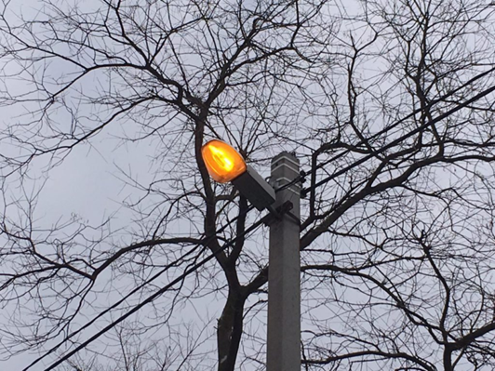
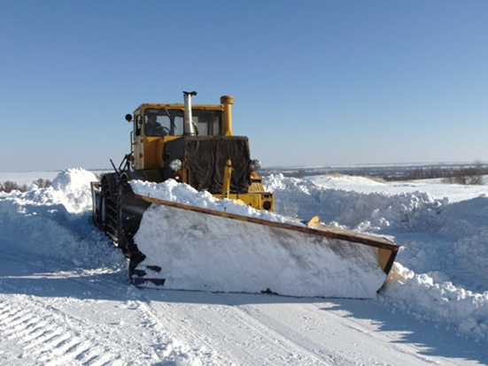
Финансовое управление муниципального района «Княжпогостский
Муниципальная программа "Развитие жилищно-коммунального хозяйства и повышение степени благоустройства сельского поселения "Шошка"
Утверждена постановлением администрации сельского поселения «Шошка» от 12 ноября 2013 года № 53.
В рамках реализации программы:
Содержание уличного освещения;
Содержание улично-дорожной сети;
Благоустройства территорий;

Slide 13
Финансовое управление муниципального района «Княжпогостский
Муниципальная программа "Пожарная безопасность в населенных пунктах на территории сельского поселения "Шошка"
Утверждена постановлением администрации сельского поселения «Шошка» от 13 ноября 2013 года № 54.
В результате реализации программы была достигнута основная цель программы-обеспечение безопасности населения, поддержка в постоянной готовности технических средств пожаротушения (пожарных водоёмов), мероприятия исключающие различную пожарную опасность.

Slide 14
Финансовое управление муниципального района «Княжпогостский
Муниципальная программа "Развитие и поддержка малого и среднего предпринимательства сельского поселения "Шошка"
Утверждена постановлением администрации сельского поселения «Шошка» от 10 марта 2017 года № 21.
В результате реализации программы была достигнута основные цели программы:
совершенствование взаимодействия органов власти с субъектами малого и среднего предпринимательства;
развитие малого и среднего предпринимательства в сфере сельского хозяйства и фермерских хозяйств.

Slide 15
Финансовое управление муниципального района «Княжпогостский
Непрограммные направления расходов бюджета сельского поселения «Шошка»
за 2018 год
Основные направления расходов (средства местного бюджета) | план | исполнение | % исполнения
Расходы в целях обеспечения выполнения функций органов местного самоуправления (руководитель администрации) | 656,569 | 655,040 | 99
Осуществление полномочий по формированию, исполнению и контролю за исполнением бюджета поселений | 0,730 | 0,730 | 100
Руководство и управление в сфере установленных функций органов государственной власти Республики Коми, государственных органов Республики Коми, образованных Главой Республики Коми или Правительством Республики Коми (центральный аппарат) | 1 165,636 | 1 161,167 | 99
Резервный фонд по предупреждению и ликвидации чрезвычайных ситуаций и последствий стихийных бедствий | 2,000 | 0,00 | 0
Пенсии за выслугу лет лицам, замещающим должности муниципальной службы в Республике Коми | 280,460 | 280,440 | 99

Slide 16
Финансовое управление муниципального района «Княжпогостский
Расходы сельского поселения «Шошка»
за 2018 год по разделам классификации расходов бюджета Российской Федерации
Наименование | Рз | ПРз | Уточнённый план | исполнено
Всего |  |  | 3 768,100 | 3 730,083
ОБЩЕГОСУДАРСТВЕННЫЕ ВОПРОСЫ | 01 | 00 | 1 827,935 | 1 819,937
Функции высшего должностного лица субъекта Российской Федерации и муниципального образования | 01 | 02 | 656,569 | 655,040
Функционирование Правительства Российской Федерации, высших исполнительных органов государственной власти субъектов Российской Федерации, местных администраций | 01 | 04 | 1 165,636 | 1 161,167
Обеспечение деятельности финансовых, налоговых и таможенных органов и органов финансового (финансово-бюджетного) надзора | 01 | 06 | 0,730 | 0,730
Резервные фонды | 01 | 11 | 2,000 | 0,000
Другие общегосударственные вопросы | 01 | 13 | 3,000 | 3,000

Slide 17
Финансовое управление муниципального района «Княжпогостский
Расходы сельского поселения «Шошка»
за 2018 год по разделам классификации расходов бюджета Российской Федерации
Наименование | Рз | ПРз | Уточнённый план | исполнено
НАЦИОНАЛЬНАЯ БЕЗОПАСНОСТЬ И ПРАВООХРАНИТЕЛЬНАЯ ДЕЯТЕЛЬНОСТЬ | 03 | 00 | 11,436 | 11,436
Защита населения и территории от чрезвычайных ситуаций природного и технического характера, гражданская оборона | 03 | 09 | 11,436 | 11,436
НАЦИОНАЛЬНАЯ ЭКОНОМИКА | 04 | 00 | 1 030,000 | 1 000,000
Транспорт | 04 | 08 | 30,000 | 0,000
Другие вопросы в области национальной экономики | 04 | 12 | 1 000,000 | 1 000,000
ЖИЛИЩНО-КОММУНАЛЬНОЕ ХОЗЯЙСТВО | 05 | 00 | 621,269 | 621,269
Жилищное хозяйство | 05 | 01 | 58,013 | 58,012
Благоустройство | 05 | 03 | 563,256 | 563,256
СОЦИАЛЬНАЯ ПОЛИТИКА | 10 | 00 | 277,460 | 277,440
Пенсионное обеспечение | 10 | 01 | 277,460 | 277,440

Slide 18
Финансовое управление муниципального района «Княжпогостский
Расходы сельского поселения «Шошка»
за 2018 год по разделам классификации расходов бюджета Российской Федерации
Наименование | Рз | ПРз | Уточнённый план | исполнено
СОЦИАЛЬНАЯ ПОЛИТИКА | 10 | 00 | 418,467 | 414,450
Пенсионное обеспечение | 10 | 01 | 418,467 | 414,450
ФИЗИЧЕСКАЯ КУЛЬТУРА И СПОРТ) | 11 | 00 | 27 169,352 | 27 169,352
Физическая культура | 11 | 01 | 27 169,352 | 27 169,352

Slide 19
Финансовое управление муниципального района «Княжпогостский
КОНТАКТНАЯ ИНФОРМАЦИЯ
Финансовое управление муниципального района «Княжпогостский»
г. Шошка, ул. Дзержинского, 81
Начальник: Хлюпина Наталия Анатольевна
Телефон: (82139) 2-36-01
Исполнитель: Столбовская Кристина Анатольевна
Телефон: (82139)2-14-78
С информацией о бюджете можно ознакомиться на официальном сайте администрации муниципального района «Княжпогостский» «mrk11.ru»

